Slide 1

행렬과 벡터 -선형변환-
2026 Spring
조상구

Slide 2
목차
대수학(Algebra)과 선형대수(Linear Algebra)
Numpy
선형변환(Linear Transformation)

Slide 3
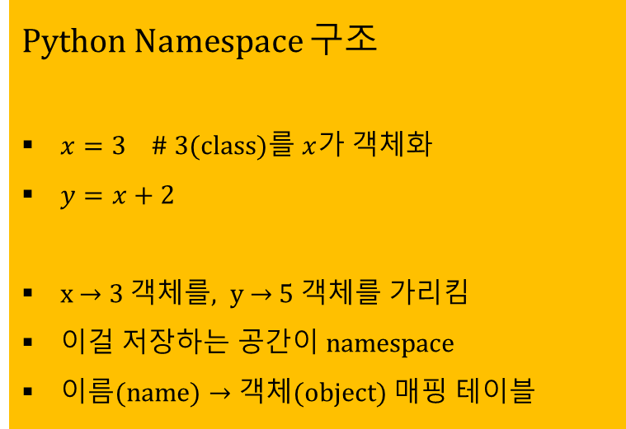
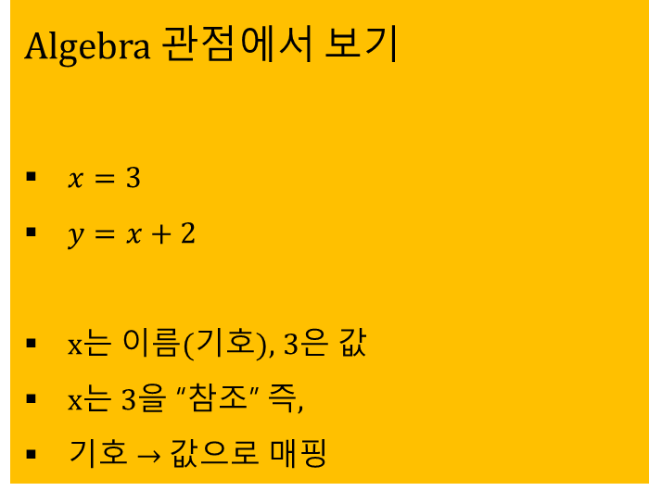
대수(algebra)
Algebra는 기호(symbol) ↔ 값(value)의 관계를 다루고,
Python namespace는 이름(name) ↔ 객체(object)의 매핑을 관리
Algebra 관점에서 보기
$x=3$
$y=x+2$
x는 이름(기호), 3은 값
x는 3을 “참조” 즉,
기호 → 값으로 매핑
Python Namespace 구조
$x=3$ # 3(class)를 $x$가 객체화
$y=x+2$
x → 3 객체를, y → 5 객체를 가리킴
이걸 저장하는 공간이 namespace
이름(name) → 객체(object) 매핑 테이블

Slide 4
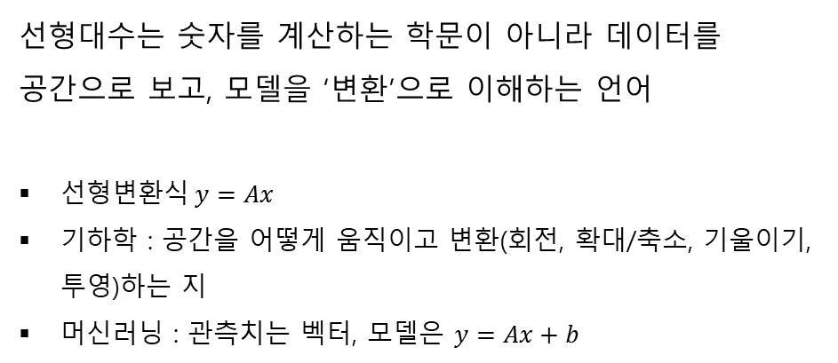
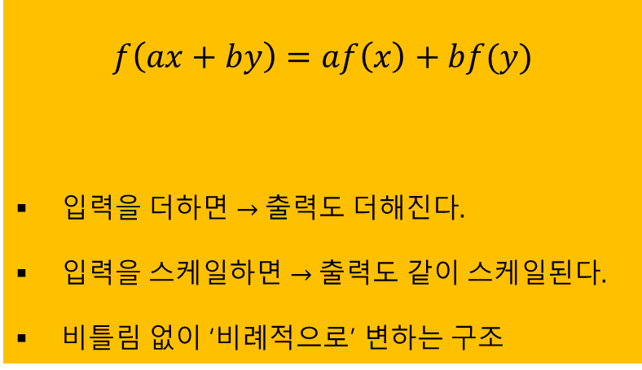
선형대수(linear algebra)
“벡터와 행렬을 이용해 ‘선형 관계(linear relationship)’와 ‘공간의 변환’을 다루는 학문”
$$f\left(ax+by\right)=af\left(x\right)+bf(y)$$
입력을 더하면 → 출력도 더해진다.
입력을 스케일하면 → 출력도 같이 스케일된다.
비틀림 없이 ‘비례적으로’ 변하는 구조
선형대수는 숫자를 계산하는 학문이 아니라 데이터를 공간으로 보고, 모델을 ‘변환’으로 이해하는 언어
선형변환$식 y=Ax$
기하학 : 공간을 어떻게 움직이고 변환(회전, 확대/축소, 기울이기, 투영)하는 지
머신러닝 : 관측치는 벡터, 모델은 $y=Ax+b$

Slide 5
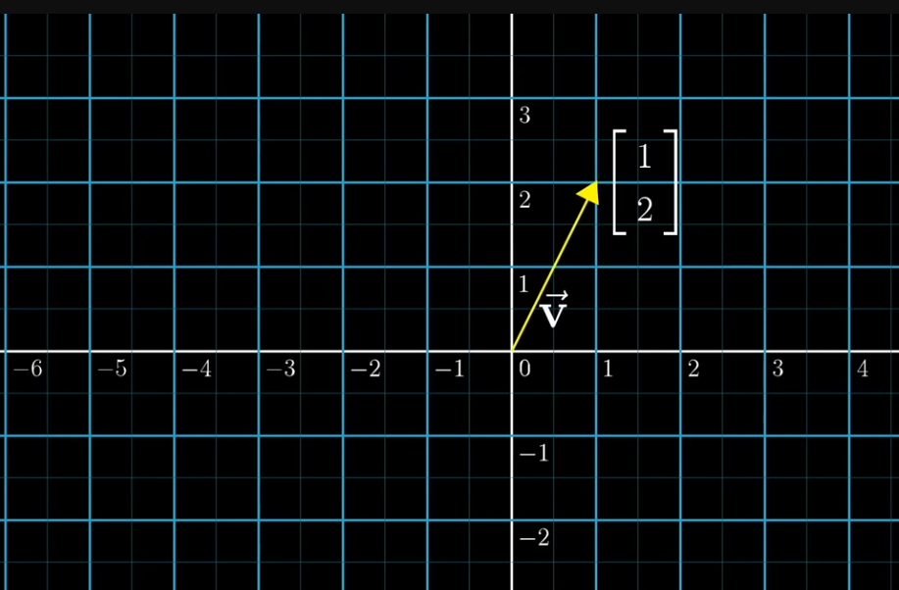
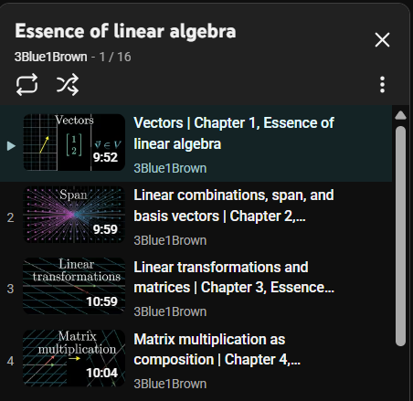
선형대수(linear algebra)
“벡터와 행렬을 이용해 ‘선형 관계(linear relationship)’와 ‘공간의 변환’을 다루는 학문”
아래 동영상 4장까지 사전학습
Essence of linear algebra

Slide 6




선형대수(linear algebra)
선형대수학은 “복잡한 문제를 직선적인 단순한 구조로 근사(ApproxiMate)하는 기술
대부분의 복잡한 시스템은 선형 근사(linear approximation)로 다루어짐
$X=x_{1}, x_{2}$, $…….x_{n}$
$y=y_{1}, y_{2}$, $…….y_{n}$
$$\hat{y}=aX+b$$
$$return \hat{y}$$

Slide 7
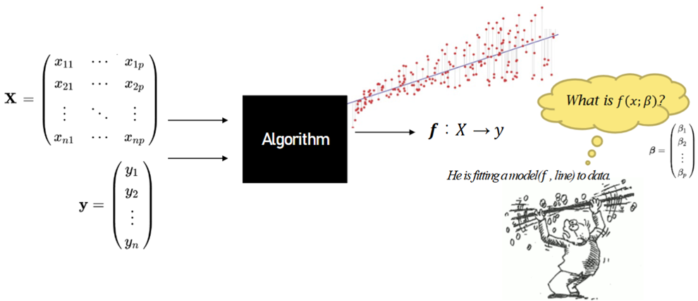


선형대수(linear algebra)
회귀생성(Regression)은 데이터 벡터 $y$를 행렬 $X$가 만드는 선형공간에 가장 가깝게 투영하는 문제
$$\hat{y}=aX+b$$

Slide 8
목차
대수학(Algebra)과 선형대수(Linear Algebra)
Numpy
선형변환(Linear Transformation)

Slide 9
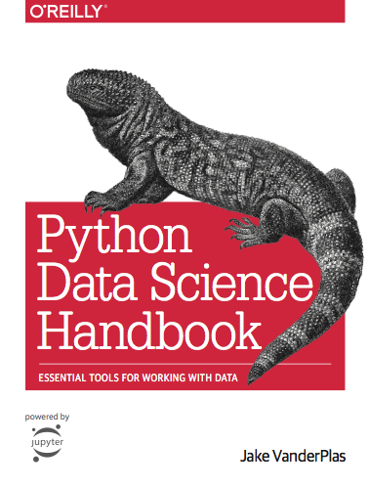
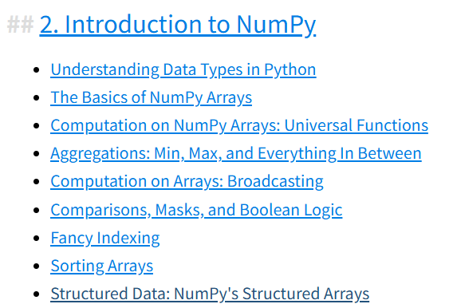
Numpy 배우기
Python DataScience Handbook

Slide 10
목차
대수학(Algebra)과 선형대수(Linear Algebra)
Numpy
선형변환(Linear Transformation)

Slide 11
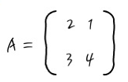
배우기 시작
1차원 직선에서의 선형변환에 대해 생각하기
2차원 평면의 2개 벡터(points), (1,2), (2,1)에 임의의 행렬과 내적
투영(Projection)
행렬 A와 내적(inner product)
행렬 A로 선형변환(linear combination)
기저좌표의 변화
주성분(principal components)

Slide 12
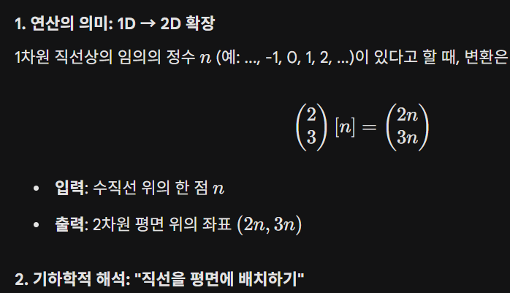
1차원 직선에서의 선형변환에 대해 생각하기
-3 -2 -1 0 1 2 3

Slide 13

1차원 직선에서의 선형변환에 대해 생각하기
$$v=(1, 2)$$
-3 -2 -1 1 2 3
-3 -2 -1 0 1 2 3

Slide 14








2차원 평면에서의 선형변환에 대해 생각하기
$$y$$
$$A=\left[\begin{matrix}a & b \\ c & d\end{matrix}\right]$$
$$v=(1, 2)$$
$$x$$
-3 -2 -1 1 2 3
-3 -2 -1 0 1 2 3
where $x$ lands
where $y$ lands
$x$ 축에 투영
$y$ 축에 투영

Slide 15
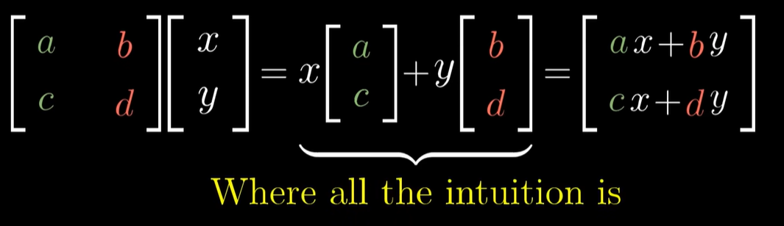





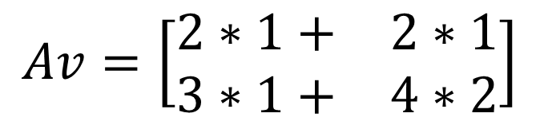


2차원 평면에서의 선형변환에 대해 생각하기
$$y$$
$$\grave{New y}=(1,4)$$
$$Av=\left[\begin{matrix}2∗1+ & 2∗1 \\ 3∗1+ & 4∗2\end{matrix}\right]$$
$$\grave{New x}=(2,3)$$
$$new v=(4, 11)$$
$$A=\left[\begin{matrix}2 & 1 \\ 3 & 4\end{matrix}\right]$$
$$v=\left(x, y\right)=(1, 2)$$
$$x$$

Slide 16




2차원 평면에서의 선형변환에 대해 생각하기
행렬 = 함수
벡터 v가 행렬 A와 내적하는 선형변환을 하면 Av = (5,5) 로 위치 이동하게 됨
-3 -2 -1 1 2 3
-3 -2 -1 0 1 2 3

Slide 17
과제
행렬 A = [(2,1), (3,4)] 의 행렬인 경우 v=(1,2)는 어떻게 변환되는가
아래와 같은 정방형의 모든 실수는 A행렬과 내적하면 어떻게 변환되는지 파이썬 코드로 작성하고 시각화
선형변환(Linear Transformation)의 결과를 기하학적 의미를 투영(Projection)의 관점에서 설명하라
-3 -2 -1 1 2 3
-3 -2 -1 0 1 2 3

Slide 18

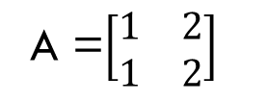


2차원 평면에서의 선형변환에 대해 생각하기
A =$\left[\begin{matrix}1 & 2 \\ 1 & 2\end{matrix}\right]$
$$\left[\begin{matrix}x+ & 2y \\ x+ & 2y\end{matrix}\right]$$
$$\begin{matrix}=(x+2y, & x+2y)\end{matrix}$$
$$\begin{matrix}(x, & y)\end{matrix}$$
두 행이 완전히 동일하며
모든 벡터(x, y)를
(x+2y, x+2y)벡터로 선형변환
임의의 모든 점을 (1,2) 방향으로 투영(projection)하고 대각선(y=x) 방향으로 배치
-3 -2 -1 1 2 3
-3 -2 -1 0 1 2 3

Slide 19


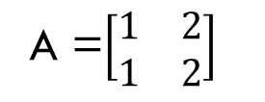



2차원 평면에서의 선형변환에 대해 생각하기
A =$\left[\begin{matrix}1 & 2 \\ 1 & 2\end{matrix}\right]$
$$\begin{matrix}(3, & 3)\end{matrix}$$
$$\begin{matrix}(x+2y, & x+2y)\end{matrix}$$
$$\begin{matrix}(x, & y)\end{matrix}$$
$$\begin{matrix}(−1, & 2)\end{matrix}$$
임의의 모든 점을 (1,2) 방향으로 내적하여 투영(projection)하고 대각선(y=x) 방향으로 투영하여 배치
2차원으로 1차원으로 붕괴시키는 행렬변환
-3 -2 -1 1 2 3
-3 -2 -1 1 2 3
-3 -2 -1 0 1 2 3
-3 -2 -1 0 1 2 3

Slide 20


선형변환
2개 벡터(points), (1,2), (2,1)에 행렬[(2,1), (1,4)] 와의 내적

Slide 21
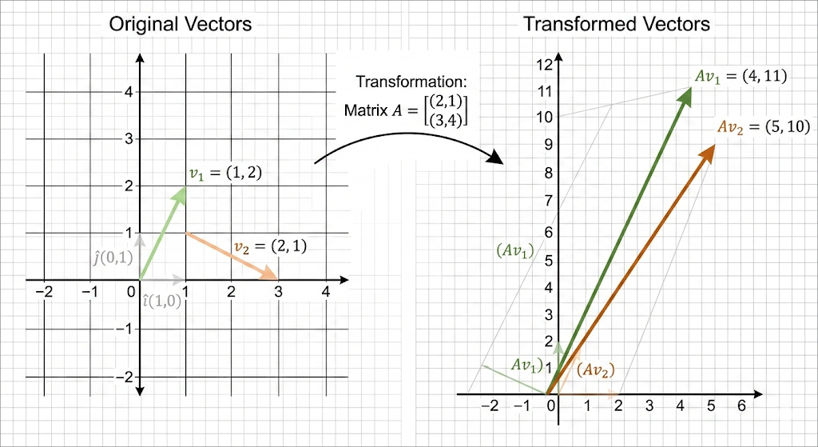
기하학적 이해

Slide 22
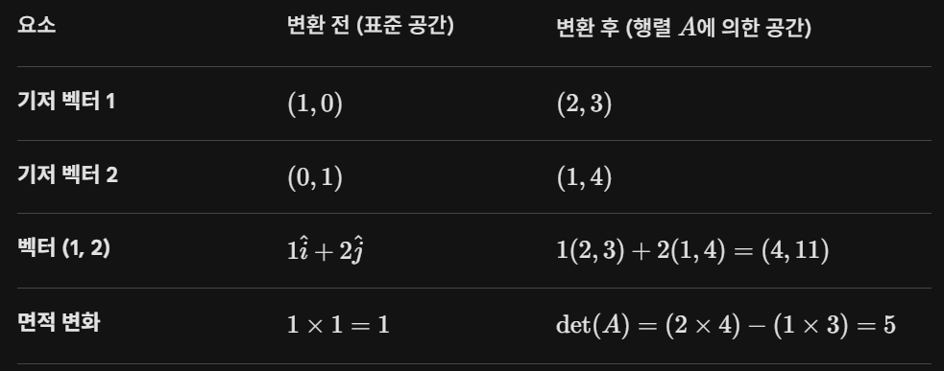
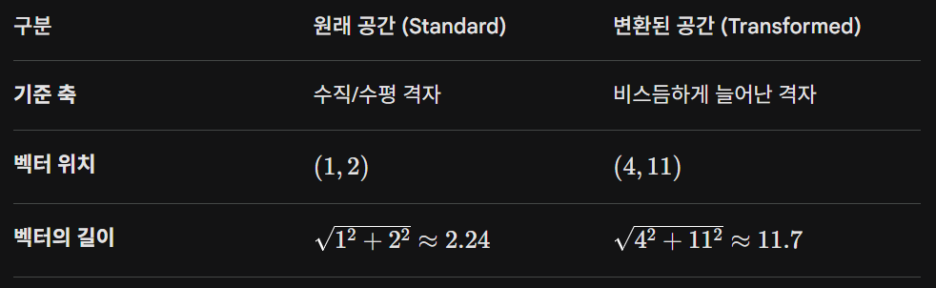
기하와 선형대수적 이해

Slide 23
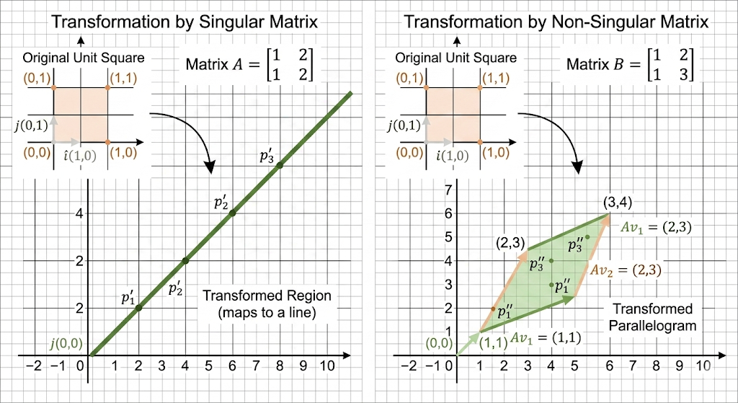
투영
첫 번째 행렬: 모든 데이터를 직선 하나에 강제로 정렬시키는 투영 (Singular Matrix).
두 번째 행렬: 데이터를 새로운 좌표축으로 재배치하되 평면을 유지하는 투영 (Non-singular Matrix).
이 투영 개념은 데이터 분석에서 중요한 주성분 분석(PCA)의 기초

Slide 24
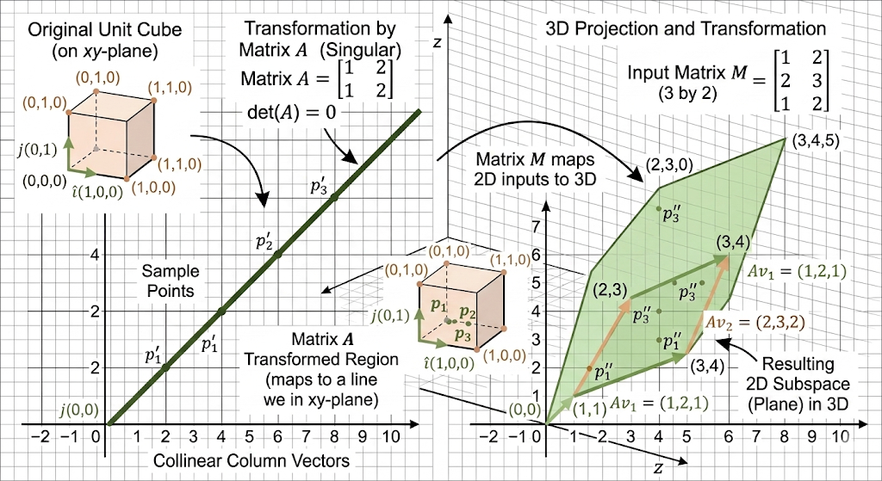
Kernel Transformation

Slide 25
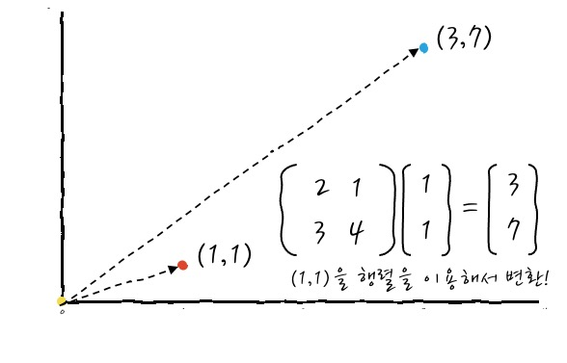
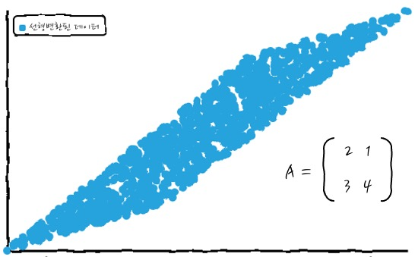
행렬과 내적은 선형변환
자료원 : 행렬의 기하학적인 의미와 해석

Slide 26
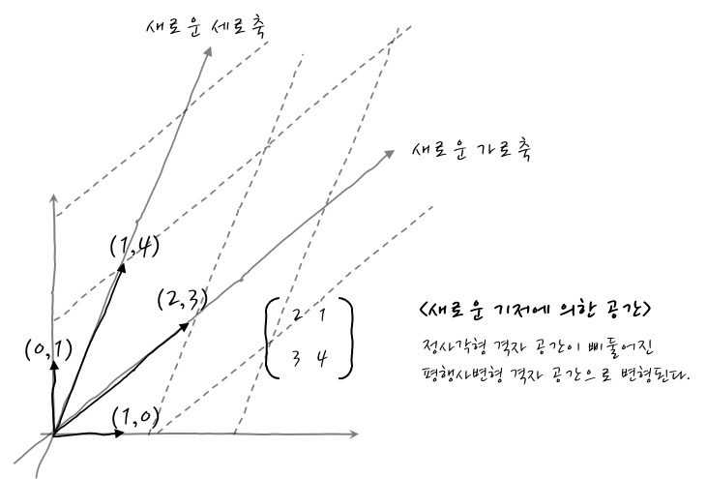
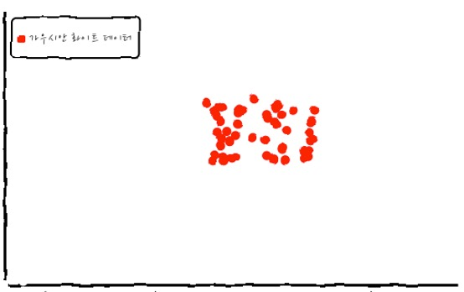
선형변환
Gaussian Random Noise Data를 생성하고 행렬 A로 선형변환하면

Slide 27



선형변환
선형대수학에서 선형변환($T$)은 Vector $x에$ matrix $A$ 가 내적하는 것으로 표현
$$T\left(x\right)=Ax$$
일반적을 Vector 공간(차원) $V$에서 matrix $A$ 를 통해 Vector 공간(차원) $W$ 것이 선형변환 ($T$)
$$T :V→W$$

Slide 28
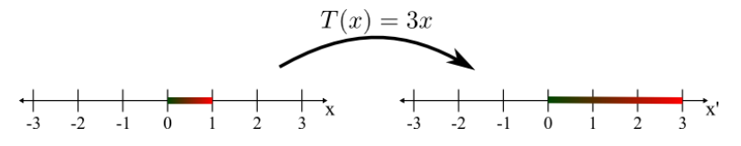
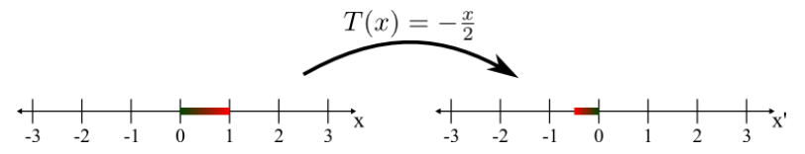

１차원 선형변환
$$A=Ｔ（ｘ） ＝ r^{2}$$
# python code
T = 3
x = np.array(3)
T*x
T = -0.5
T*x

Slide 29
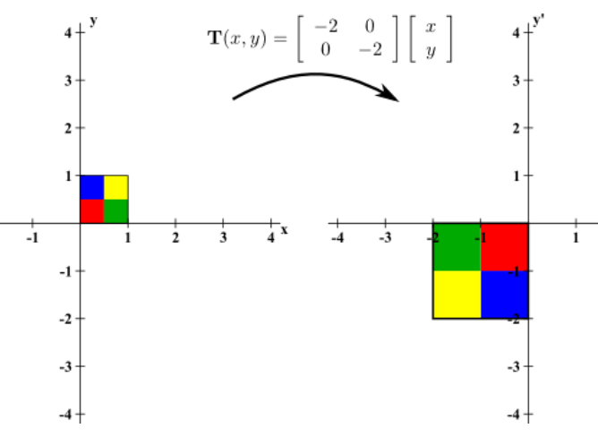
２차원 회전 선형변환
# python code
T = np.array([[-2,0], [0,-2])
T = np.array([[-2,0], [0,-2]])
x = np.array([1,1])
T.shape, x.shape
((2, 2), (2,))
# Linear Transformation
T@x

Slide 30
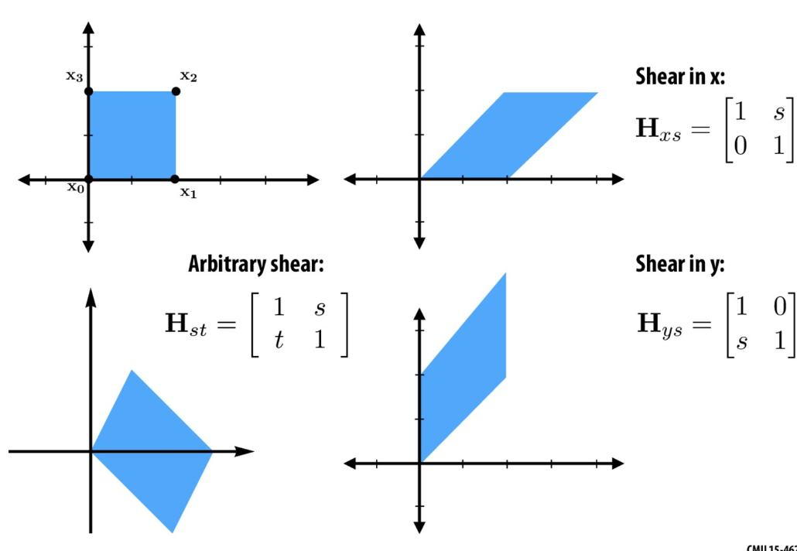
２차원 sheer 선형변환
# python code
# Shear in x
sheer_matrix = np.array([[1,10], [0,1]])
x = np.array([1,1])
sheer_matrix@x
# Shear in y
sheer_matrix = np.array([[1,0], [10,1]])
sheer_matrix@x
# Arbitrary shear
sheer_matrix = np.array([[1,5], [10,1]])
sheer_matrix@x
http://15462.courses.cs.cmu.edu/fall2019/lecture/transformations/slide_028

Slide 31
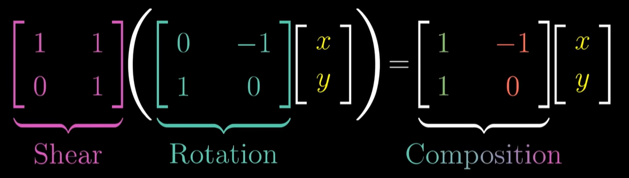
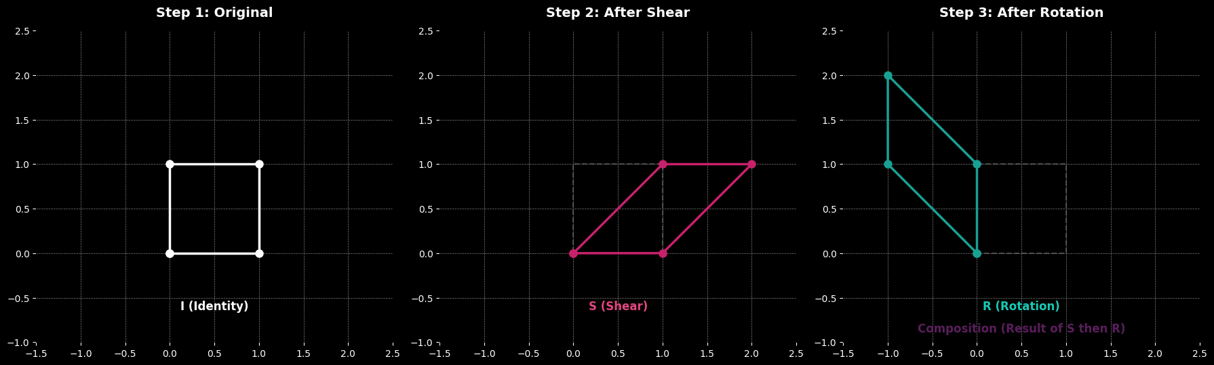
２차원 sheer & rotate 선형변환

Slide 32


실습하기
아래 코드를 직접 실행해보고 이미지에 대한 선형변환을 이해하자

Slide 33

Digress : Shear Bradpit Image
# python code
from PIL import Image, ImageOps, ImageFilter
# Load the image (Brad Pit)
image_url = "https://people.com/thmb/h67yba4NaGbpnv9DZVZm894kSjo=/1500x0/filters:no_upscale():max_bytes(150000):strip_icc():focal(979x292:981x294)/Brad-Pitt_1-2000-e8a294b80b034e659785ad813d3f02f2.jpg"
response = requests.get(image_url)
image = Image.open(BytesIO(response.content))
# Define the shear factor (adjust as needed)
shear_factor = 1.2
# Create a shear matrix for horizontal shear
shear_matrix = (1, shear_factor, 0, 0, 1, 0)
# Apply the shear transformation to the image
sheared_image = image.transform(image.size, Image.AFFINE, shear_matrix, Image.BICUBIC)

Slide 34
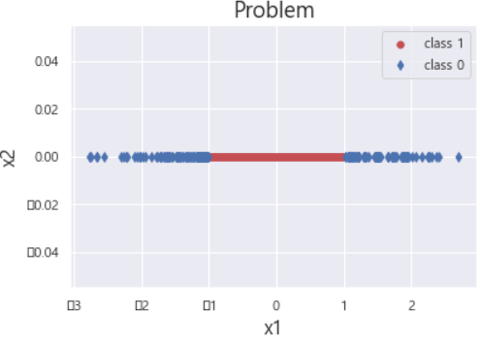

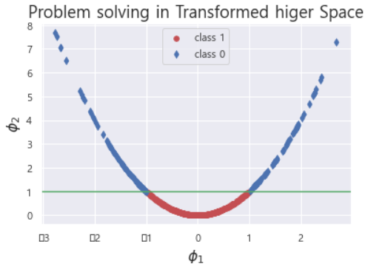
Digress : Kernel Transformation
np.random.seed(0)
X = np.random.randn(500); tr = 1
X_pos = X[np.logical_and(X<tr, X>-tr)]; X_neg = X[np.logical_or(X>=tr, X<=-tr)]
plt.scatter(X_pos, y=X_pos*0, c='r', marker='o', label='class 1', s=30)
plt.scatter(X_neg, y=X_neg*0, c='b', marker='d', label='class 0', s=30)
plt.legend(); plt.xlabel('x1', fontsize='16'); plt.ylabel('x2', fontsize='16');
plt.title('Problem', fontsize='18');plt.show()
plt.scatter(X_pos, y=X_pos**2, c='r', marker='o', label='class 1', s=30)
plt.scatter(X_neg, y=X_neg**2, c='b', marker='d', label='class 0', s=30)
plt.legend(); plt.xlabel(r'$\phi_1$',fontsize='16'); plt.ylabel(r'$\phi_2$',fontsize='16')
plt.title('Problem solving in Transformed higer Space', fontsize='18')
plt.axhline(y= tr, color='g', linestyle='-')

Slide 35
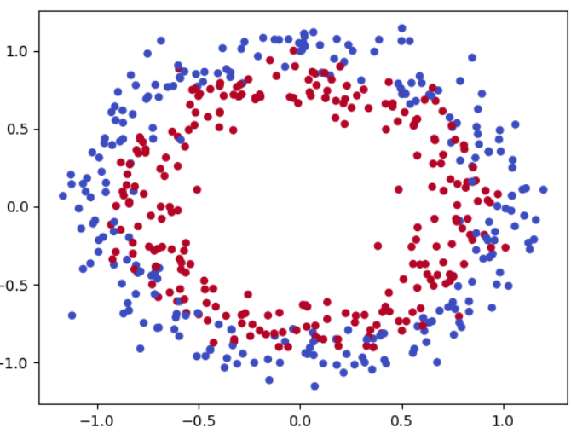

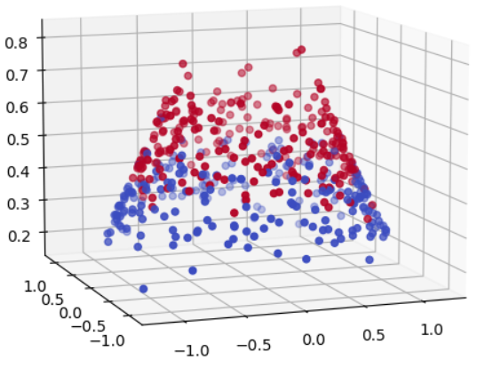
Digress : Kernel Transformation
# python code
from sklearn.datasets import make_circles
X, y = make_circles(n_samples=500, random_state=11, noise=0.1)
plt.scatter(X[:, 0], X[:, 1], c=y, s=20, cmap='coolwarm’);
r =np.exp(-(X ** 2).sum(1))
from mpl_toolkits import mplot3d plt.figure(figsize=(8,6))
ax = plt.axes(projection='3d')
ax.scatter3D(X[:, 0], X[:, 1], r, c=y, cmap='coolwarm’)
#ax.view_init(10, 250)

